Slide 1

Indice actuariel climatique™
Une visite guidée

Slide 2
Qu’est-ce que l’Indice actuariel climatique?
  L’Indice actuariel climatiqueTM (IAC) est un indice des risques climatiques, à l’exemple de l’indice des prix à la consommation qui surveille les variations du prix d’un panier de biens et services types au fil du temps.
  Les actuaires mesurent et gèrent de nombreux types de risques. Ainsi, l’IAC mesure les risques climatiques sur la base d’un panier d’événements climatiques extrêmes et de variations du niveau de la mer.
  L’augmentation des valeurs de l’indice indique un nombre croissant d’événements climatiques extrêmes.

Slide 3
Qu’est-ce que l’Indice actuariel climatique?
  L’IAC n’explique pas les causes des changements climatiques ni ne prévoit les changements à venir. Il s’appuie sur des données historiques réelles qui remontent jusqu’à 1961 et qui ont été obtenues de sources fiables.
  Il offre, d’une façon neutre et factuelle, un contexte analytique pour explorer différentes conséquences de changements climatiques récents en se concentrant sur les risques en plus du réchauffement de la température.

Slide 4
Qu’est-ce que l’Indice actuariel climatique?
  Les composantes des risques ont été choisies de manière à pouvoir capter les variations des principales conséquences des indicateurs climatiques et permettre une analyse plus approfondie des effets, valider les attentes et quantifier les variances. Ainsi l’utilisateur peut obtenir une vision personnalisée de l’incidence sur le climat au Canada et aux États-Unis ou dans une région particulière.
  Les données actuelles seront recueillies chaque trimestre, puis téléchargées dans le site. Si vous consultez régulièrement le site pour voir si la valeur de l’IAC ou de l’une de ses composantes est montée, descendue ou restée la même, vous serez toujours informés des changements possibles aux risques dans votre région ou dans celle qui vous intéresse.

Slide 5
Introduction
  Cette présentation fournit des renseignements de base afin de vous aider à mieux comprendre ce que vous verrez sur le site Web de l’IAC et que vous sachiez comment retirer un maximum de valeur de cet outil.
  Elle donne des renseignements préliminaires, des définitions et des réponses à certaines questions. Vous trouverez des réponses à d’autres questions dans la foire aux questions du site Web.
  Elle donne également des suggestions sur la manière d’organiser votre visite selon vos priorités et le temps à votre disposition.

Slide 6
Que pouvez-vous apprendre de l’indice?
  Le climat devrait être défini sur de longues périodes, vu qu’il y a toujours des fluctuations à court terme, mais ces dernières années, les fluctuations ont été plus souvent vers le haut que vers le bas.
  La méthode qui sous-tend l’IAC utilise une période de référence de 30 ans comprise entre 1961 et 1990, et, durant cette période, la valeur moyenne de l’indice est de zéro. Les valeurs mensuelles ou saisonnières, codées par couleur, donnent une mesure quantifiée des variations des risques pour l’IAC et chacune de ses six composantes.

Slide 7
Que pouvez-vous apprendre de l’indice?
  La moyenne mobile sur cinq ans, qui assure le lissage des fluctuations mensuelles et saisonnières, a lentement monté au fur et à mesure que l’on s’éloigne de 1990.
  L’utilisateur peut observer que les risques climatiques ont des effets multiples qui varient selon la région et la composante, permettant ainsi de faire des comparaisons et des analyses instructives.

Slide 8
Comment les valeurs de l’indice sont-elles calculées?
  L’IAC est la somme des valeurs des composantes divisée par le nombre de composantes (6), de sorte que chacune d’entre elles ait un poids égal (la fréquence des températures froides est en décroissance; elle est soustraite au moment de calculer la moyenne pour tenir compte des répercussions défavorables de cette décroissance). Faire défiler les six écrans vers le bas montrera la série de valeurs pour chaque composante :
    Fréquence des températures chaudes extrêmes
    Fréquence des températures froides extrêmes
    Fréquence des vents forts
    Accumulation maximale de fortes précipitations
    Période la plus longue de jours secs consécutifs au cours des 12 derniers mois
    Variation du niveau de la mer

Slide 9
Comment les valeurs de l’indice sont-elles calculées?
  Le qualificatif « extrême » fait généralement référence à des valeurs qui se situent dans le 90e ou le 10e percentile. Les valeurs sont mesurées comme étant des anomalies, ce qui, dans le contexte de l’IAC, fait référence à la différence entre une valeur d’un mois ou d’une saison donnée et la valeur de la période de référence de 1961 à 1990.
  On trouvera de plus amples détails à la page Définitions des composantes dans le menu des DONNÉES.

Slide 10
Les valeurs de l’indice peuvent être comparées à la période de référence

Slide 11
Illustration technique du processus de standardisation
  Le calcul s’effectue en deux étapes :
  Étape 1 : Calculer la moyenne pour le mois ou la saison et soustraire la moyenne du mois ou de la saison correspondante, calculée sur la période de référence de 30 ans afin de mesurer la variance.
  Les valeurs des composantes sont exprimées en unités diverses : fréquence, nombre de jours, millimètres de pluie, etc., et ne peuvent donc pas être additionnées directement. Les écarts-types étant une mesure courante du risque, les valeurs des composantes sont converties en cette mesure.

Slide 12
Illustration technique du processus de standardisation
  Le calcul s’effectue en deux étapes :
  Étape 2 : Le fait de diviser la différence par l’écart-type de la période de référence permet de convertir les valeurs des composantes en valeurs standardisées qui peuvent s’additionner du fait qu’elles sont exprimées dans une unité de mesure commune, à savoir des unités d’écart-type.
  Sur le site Web de l’indice, on fait référence à ces valeurs comme étant des anomalies standardisées : la différence entre la valeur de la composante pour le mois ou la saison en question et sa valeur moyenne durant la période de référence, soit de 1961 à 1990, divisée par l’écart-type des valeurs de cette composante durant la période de référence pour ce mois ou cette saison ((x - µ)/ σref).

Slide 13
Comment les écrans sont-ils organisés?
  Un écran type se rattache à l’IAC ou à une composante d’une région et indique les valeurs mensuelles ou saisonnières standardisées, codées par couleur, plus une ligne noire continue représentant la moyenne mobile sur cinq ans.
  L’écran supérieur représente la variable agrégée sélectionnée et les écrans inférieurs montrent les composantes ou les sous-régions. Cliquez sur l’un des sous-écrans et celui-ci s’élargira et se déplacera vers le haut.

Slide 14
Comment les écrans sont-ils organisés?
  Il y a 15 écrans qui illustrent l’IAC pour 12 régions plus les États-Unis continentaux, le Canada et les deux pays réunis. Pour chacun d’entre eux, on compte une série de six écrans portant sur les composantes.
  Au total, il y a donc plus d’une centaine d’écrans. Vous pouvez les consulter en sélectionnant Graphiques régionaux ou Graphiques selon les composantes dans le menu EXPLOREZ et en utilisant les menus déroulants.

Slide 15
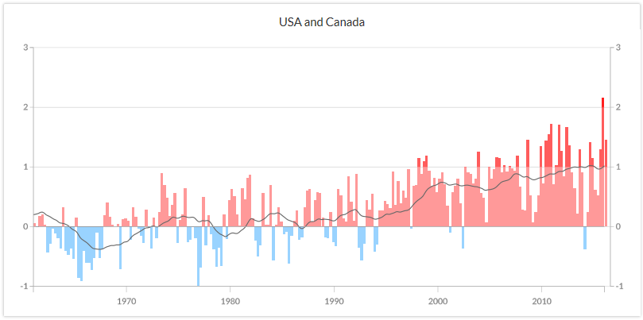
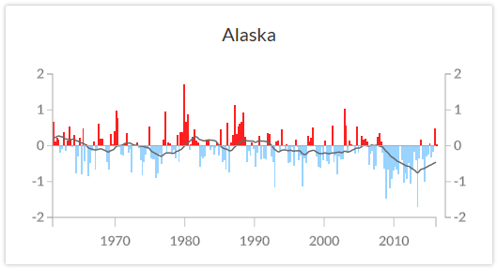
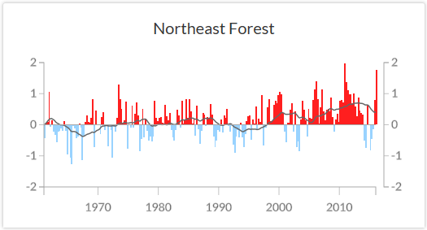
Exemples d’écrans s’appliquant aux États-Unis et au Canada réunis avec l’IAC et quelques régions
États-Unis et Canada
Pacifique du Sud-Ouest
Atlantique du Centre-Est
À noter que l’IAC pour les É.-U. et le Canada n’équivaut pas à une moyenne pondérée de l’IAC des deux pays. Les écarts-types doivent être calculés sur la totalité des données disponibles pour le lieu choisi. L’ensemble de données pour les É.-U. et le Canada réunis étant plus important que celui des É.-U. ou du Canada séparément, il produit des écarts-types plus faibles. La même remarque s’applique à un groupe de régions. Un plus faible diviseur produit des anomalies standardisées plus élevées. De même, la valeur pour le Canada ou pour les É.-U. n’équivaut pas à la moyenne pondérée des valeurs de leurs régions.
Forêts du Nord-Est

Slide 16
Suggestion d’exploration pour votre première visite
  Lisez le Résumé dans le menu EN BREF.
  Commencez par les États-Unis et le Canada réunis et l’IAC agrégé, puis défilez la page pour comparer les États-Unis continentaux avec le Canada et les 12 régions en sélectionnant Graphiques régionaux dans le menu EXPLOREZ.
  Sélectionnez Graphiques selon les composantes dans le menu EXPLOREZ pour examiner les composantes pour les États-Unis et le Canada réunis ou une région choisie.
  Sélectionnez les CARTES dans le menu EXPLOREZ pour voir une animation de ce qui est survenu dans toutes les régions selon la saison, et ce, depuis 1961. Vous pouvez aussi choisir une composante ou des totaux pour les États-Unis et(ou) le Canada pour fins d’animation.

Slide 17
Suggestion d’exploration pour votre première visite
  5) Après avoir fait une courte visite des régions ou des composantes, vous pourriez vouloir prendre connaissance des explications dans les autres sections du site Web ou consulter à nouveau certains écrans.
    Vous trouverez de plus amples renseignements relatifs à la méthode dans le document Développement et conception dans le menu EN BREF.
    Des exemples numériques sont donnés dans le document Échantillons de calculs que vous trouverez dans le menu EN BREF. Ces exemples peuvent vous être utiles lorsque vous avez une question au sujet d’un calcul indiciel pour une composante particulière.
    Dans le menu DONNÉES, vous pouvez télécharger des données afin d’approfondir votre analyse. Pour plus de détails, voir la page Téléchargement de données.

Slide 18
Suggestion d’exploration pour votre première visite
  6) Nous vous invitons à nous faire part de vos commentaires et suggestions en nous écrivant à info@actuariesclimateindex.org.
  Si des résultats inattendus apparaissent, vous pouvez taper un mot-clé dans la fonction RECHERCHER dans le coin droit supérieur du site Web. Vous pouvez aussi envoyer un courriel à l’adresse ci-dessus.

